Slide 1
Информатика и ИТ
10
класс
_{ИСПОЛЬЗОВАНИЕ ГРУПП} _{РАДИОКНОПОК В ПРИЛОЖЕНИИ}

Slide 2
Вы узнаете:
При помощи какого объекта вводятся флажки в приложение
При помощи какого свойства проверяется установка флажков
Где описываются глобальные переменные

Slide 3
_{Среда программирования Delphi}
В Delphi объект флажка называется CheckBox (Проверяемая ячейка).
Основным свойством объекта CheckBox является Checked (установлен), оно принимает два значения: истина и ложь. Ещё одним его свойством является знакомый нам из предыдущих объектов Caption. Заголовок. С его помощью рядом с флажком можно расположить короткие записи о нём.

Slide 4
_{Среда программирования Delphi}
Часто приходится выбирать один вариант из нескольких. Например, при вступительных экзаменах в высшее учебное заведение. В каждом тестовом вопросе имеется четыре варианта ответов, из которых только один можно выбрать как правильный.
Из четырёх типов форматирования абзаца данных в Word: выравнивание слева, справа, посередине и с обеих сторон, только один можно применять к абзацу.
Выбор одного из них приводит к отмене всех остальных. Подобные примеры можно привести и из других сфер.

Slide 5
_{Среда программирования Delphi}
Выбор одного варианта из нескольких выполнялся в Pascal при помощи оператора Case. В Delphi существует несколько таких способов, один из которых называется RadioGroup (группа радиокнопок). Этот объект управления расположен в стандартной вкладке панели объектов третьим справа:

Slide 6
_{Среда программирования Delphi}

Slide 7
_{Среда программирования Delphi}
Чтобы узнать, как работать с этим объектом, помещаем его в окно приложений. Одним из основных его свойств является не встречавшийся ранее Items (вариант). Выбираем двойным щелчком в Object lnspektor это свойство. При этом на экране появится его диалоговое окно. Туда можно ввести список названий вариантов кнопок радио. В него вводим четыре варианта названий, каждый с новой строки. Пусть это будет математика, физика, химия, информатика. Вид диалогового окна показан ниже.

Slide 8
_{Среда программирования Delphi}
Ещё одним важным свойством RadioGroup является Itemlndex (индекс варианта), в котором сохраняется номер выбранного варианта. Если ни один вариант не выбран, значение этого свойства будет равно

Slide 9
_{Среда программирования Delphi}
Одно из свойств RadioGroup именуется как Columns (столбцы). Это свойство показывает количество столбцов для размещения вариантов группы кнопок радио.

Slide 10
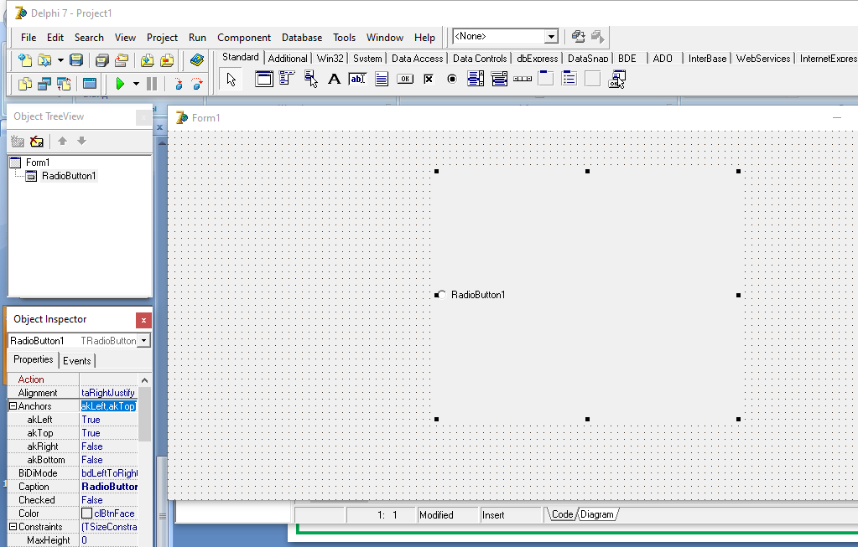
_{Среда программирования Delphi}

Slide 11
Вы узнали:
При помощи какого объекта вводятся флажки в приложение
При помощи какого свойства проверяется установка флажков
Где описываются глобальные переменные

Slide 12
Задание для самостоятельной работы
Создайте приложение для проведения тестового задания.

